Slide 1

Μεθοδολογία των Επιστημών του Ανθρώπου: Στατιστική
Ενότητα 1: Περιγραφική Στατιστική
Βασίλης Γιαλαμάς
Σχολή Επιστημών της Αγωγής
Τμήμα Εκπαίδευσης και Αγωγής στην Προσχολική Ηλικία

Slide 2
Περιεχόμενα ενότητας
Παρουσιάζονται βασικές έννοιες της περιγραφικής στατιστικής όπως πληθυσμός, δείγμα, μεταβλητή, κατανομή συχνοτήτων και τα χαρακτηριστικά της.

Slide 3
Άσκηση 2 (1 από 9)
Δεδομένα
Να βρεθούν η μέγιστη και η ελάχιστη τιμή στα δεδομένα.
Από τον πίνακα min=5, max=36.
Ποια είναι η μέγιστη και ποια η ελάχιστη τιμή δυνατή τιμή της κλίμακας και ποιο το κέντρο της;
Επειδή έχουμε 12 τιμές σε κλίμακα 0-3 οι οποίες προστίθενται για να δώσουν την τιμή της κλίμακας «φροντίδα της μητέρας», για κάθε φοιτήτρια οι τιμές θα κυμαίνονται από 0 έως 36. Το κέντρο της είναι (0+36)/2=18.

Slide 4
Άσκηση 2 (2 από 9)
Κατασκευή πίνακα ομαδοποιημένης κατανομής συχνοτήτων 9 διαστημάτων. Να υπολογιστούν απλή, σχετική αθροιστική και σχετική αθροιστική συχνότητα.
Επιλογή εύρους διαστήματος:
Διαιρώ το εύρος των τιμών (36 - 5 = 31), με τον αριθμό των διαστημάτων 9, και προκύπτει: εύρος διαστήματος (d) = 31/9 = 3,4. Επειδή όμως σε πράξεις χωρίς υπολογιστή διευκολύνει το d να είναι περιττός, επιλέγω το d=3 που οδηγεί σε 11 διαστήματα.
Δημιουργία φαινομενικών ορίων:
Ξεκινώ από την ελάχιστη τιμή ως κατώτερο φαινομενικό όριο και δημιουργώ κατά τα γνωστά τα υπόλοιπα λαμβάνοντας υπόψη ότι η διαφορά δυο διαδοχικών ορίων είναι ίση με το εύρος 3.

Slide 5
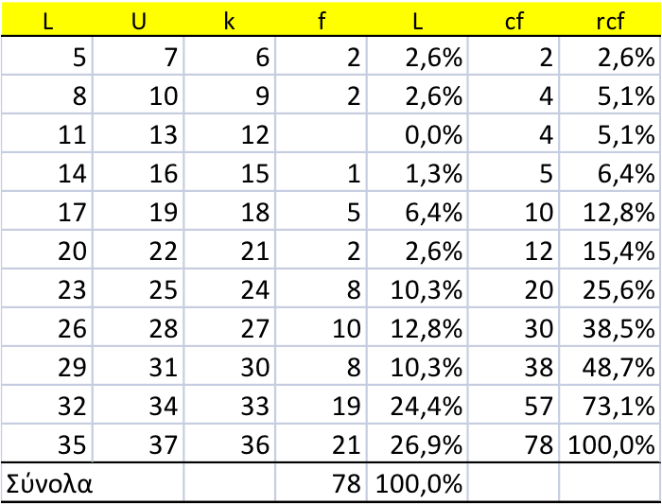
Άσκηση 2 (3 από 9)
Πίνακας ομαδοποιημένης κατανομής της κλίμακας «φροντίδα της μητέρας» σε μια ομάδα Ν=78 φοιτητριών

Slide 6
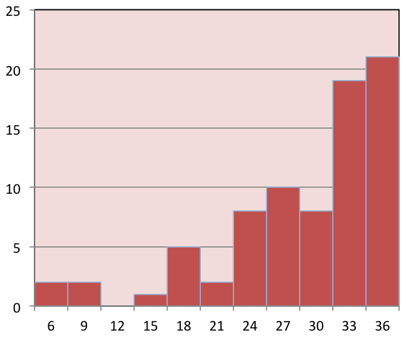
Άσκηση 2 (4 από 9)
Με βάση τα στοιχεία του πίνακα συχνοτήτων να σχεδιαστεί ένα ιστόγραμμα συχνοτήτων.
Δίπλα, έχει σχεδιαστεί το ιστόγραμμα συχνοτήτων ομαδοποιημένης κατανομής της κλίμακας «φροντίδα της μητέρας».

Slide 7
Άσκηση 2 (5 από 9)
Σε ποιο διάστημα υπάρχει μεγαλύτερη πυκνότητα τιμών;
Στο διάστημα (35 37) με κέντρο το 36, με πραγματικά όρια (34,5 37,5].
Σε ποιο διάστημα βρίσκεται η τιμή κάτω από την οποία βρίσκεται το 50% των φοιτητριών;
Από το πίνακα κατανομής της προηγούμενης διαφάνειας, ξεκινώντας από το πρώτο διάστημα διατρέχοντας τις τιμές της αθροιστικής συχνότητας (cf), το πρώτο διάστημα για το οποίο cf > 78/2 = 39 είναι το (32 34) με κέντρο την τιμή 33.
Σε γενικές γραμμές το μεγάλο μέρος των φοιτητριών αντιλαμβάνεται υψηλό ή χαμηλό βαθμό φροντίδας της μητέρα τους;
Το ότι επικρατέστερο διάστημα είναι αυτό με το μεγαλύτερο κέντρο 36 που είναι η μεγαλύτερη δυνατή τιμή της κλίμακας και το ότι η συντριπτική πλειοψηφία των τιμών της ομάδας βρίσκεται πάνω από την τιμή 16 (το κέντρο της κλίμακας) δείχνουν ότι οι φοιτήτριες δηλώνουν πολύ υψηλό βαθμό φροντίδας.

Slide 8
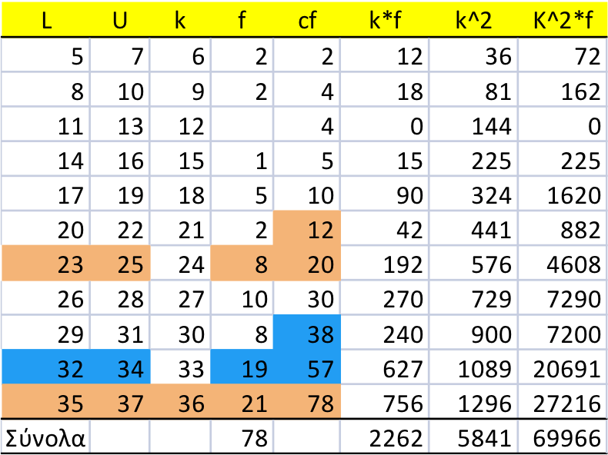
Άσκηση 2 (6 από 9)
Να υπολογιστούν τα κατάλληλα μέτρα κεντρικής θέσης σύμφωνα με τον τύπο δεδομένων της μεταβλητής.
Ακριβέστερος υπολογισμός επικρατούσας τιμής σε ο.κ.σ.:
          , όπου
δ1 = f_{k} - f_{k-1} και δ₂ = f_{k} - f_{k+1}
L_{k} : Κατ. Πραγμ. Όριο διαστήματος που περιλαμβάνει την επικρατούσα τιμή
h: εύρος διαστήματος

Slide 9
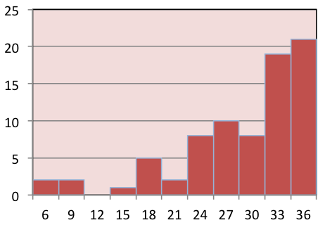
Άσκηση 2 (7 από 9)
Σύμφωνα με τις τιμές των μέτρων κεντρικής θέσης ποιο είναι το συμπέρασμά σας αναφορικά με τη συμμετρία της κατανομής των τιμών. Το συμπέρασμά σας συμφωνεί με αυτό που προκύπτει από την επισκόπηση του ιστογράμματος της κατανομής;
Λόγω της διάταξης
Μέση τιμή < Διάμεσος < Επικρατούσα,
συμπεραίνουμε ότι πρόκειται για μια κατανομή αρνητικής ασυμμετρίας. Φυσικά το συμπέρασμα συμφωνεί με τη μορφή του ιστογράμματος, όπου εμφανίζεται μια εκτεταμένη ουρά προς τα αριστερά της κορυφής ενώ δεξιά δεν υπάρχουν τιμές.

Slide 10
Άσκηση 2 (8 από 9)
Να υπολογιστούν όλα τα μέτρα διασποράς.
  Χρησιμοποιώντας τους τύπους που παρουσιάστηκαν στις διαφάνειες (Περιγραφική Στατιστική_3) βρίσκουμε:
Εύρος = Μεγίστη – Ελάχιστη = 36 - 5 = 31

Slide 11
Άσκηση 2 (9 από 9)
Ποια μέτρα κεντρικής θέσης και διασποράς είναι καταλληλότερα για να χαρακτηρίσουν τις τιμές της μεταβλητής στην συγκεκριμένη ομάδα φοιτητριών;
Λόγω της ισχυρής αρνητικής ασυμμετρίας καταλληλότερα είναι η διάμεσος και ενδοτεταρτημοριακό εύρος

Slide 12
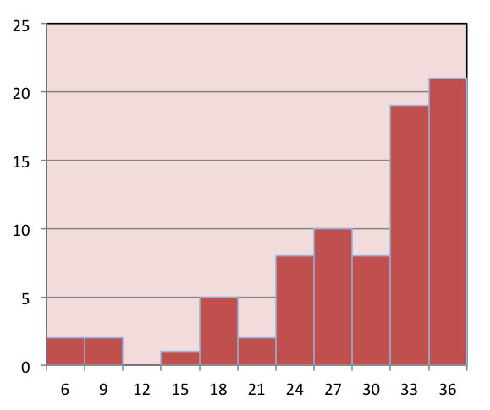
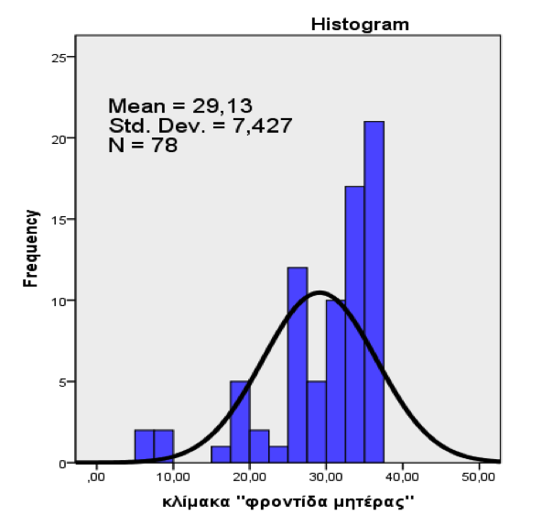
Σύγκριση μέτρων ομαδοποιημένης κατανομής και των αντίστοιχων του SPSS (1 από 2)

Slide 13
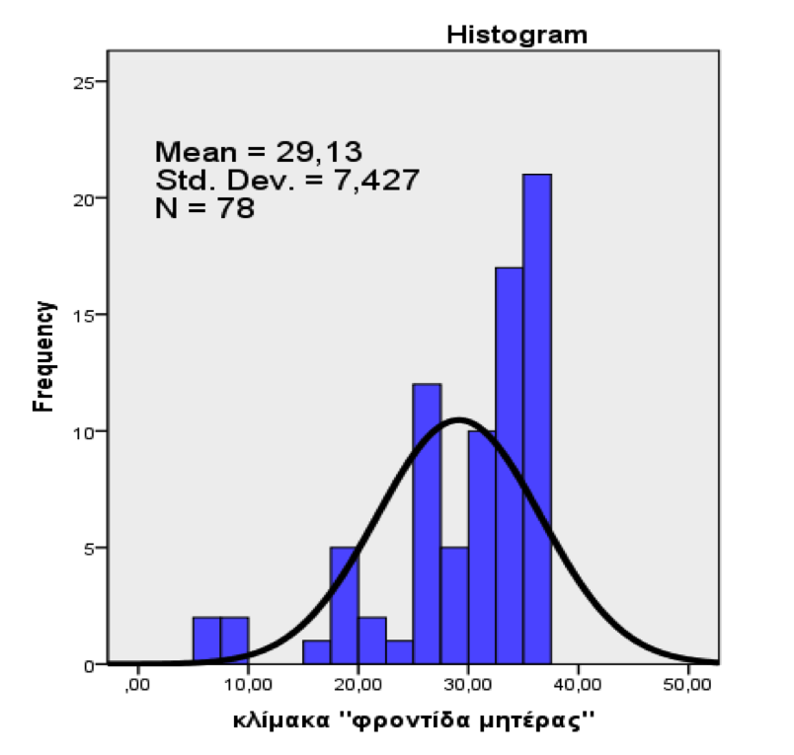
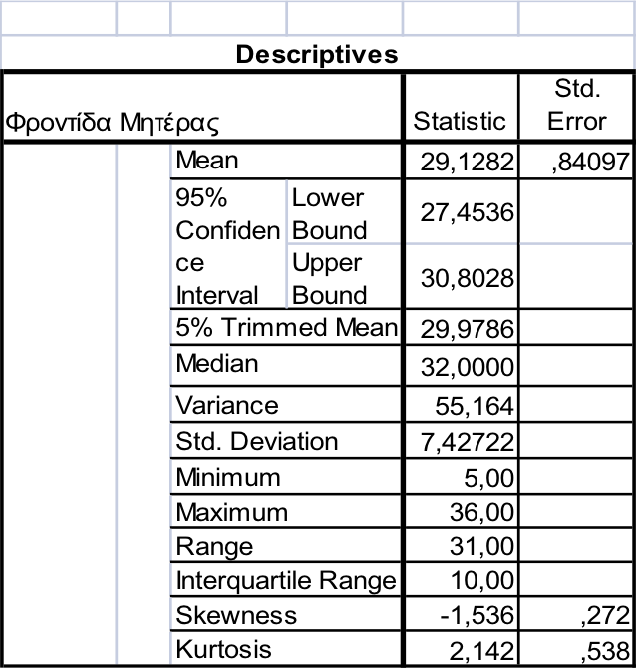
Σύγκριση μέτρων ομαδοποιημένης κατανομής και των αντίστοιχων του SPSS (2 από 2)

Slide 14
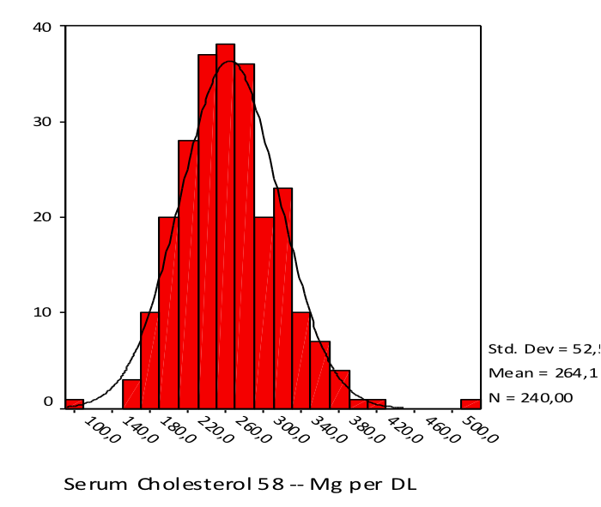
Κανονική κατανομή (1 από 3)
Πολλές μεταβλητές όπως η αρτηριακή πίεση, το βάρος, οι βαθμοί σε τυποποιημένο τεστ κ.λ.π έχουν κατανομές συχνοτήτων με κωδωνοειδή μορφή. Σ’αυτή την μορφή οι περισσότερες τιμές συσσωρεύονται στο κέντρο. Όσο απομακρυνόμαστε από το κέντρο τόσο λιγότερες τιμές συναντάμε. Επίσης, η κατανομή αυτή είναι συμμετρική. Δηλ. αν διαιρεθεί η κατανομή σε δυο μέρη στην κορυφή της, τα δύο μέρη της κατανομής έχουν την ίδια μορφή.
Διπλα: Ιστόγραμμα των τιμών χοληστερόλης ενός δείγματος
Ν=240 ενηλίκων

Slide 15
Κανονική κατανομή (2 από 3)
Ένας μαθηματικός τύπος υπολογίζει ακριβώς την πυκνότητα της κατανομής σε κάθε τιμή της μεταβλητής Χ που ακολουθεί την κανονική κατανομή:
Όπου,
  y: πυκνότητα πιθανότητας
  Χ: τιμές της μεταβλητής
  μ: η μέση τιμή της Χ
  σ² : η διακύμανση της Χ
  π = 3,1416 (στρογγυλοποίηση)
  e = 2,712

Slide 16
Κανονική κατανομή (3 από 3)
Το πρόγραμμα για να σχεδιάσει την καμπύλη της κανονικής κατανομής πάνω από το ιστόγραμμα χρησιμοποιεί τον τύπο για μια κατανομή με μέση τιμή και τυπική απόκλιση ίσες μ’αυτές του δείγματος των 240 τιμών χοληστερόλης
μ = 264,1 και σ = 52,59
Η καμπύλη απεικονίζει τον πληθυσμό και το ιστόγραμμα απεικονίζει ένα δείγμα του.

Slide 17
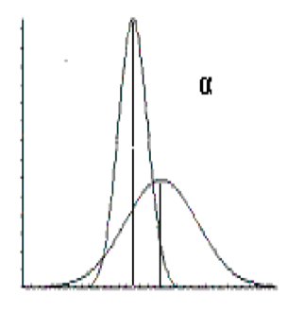
Περιπτώσεις διαφορών δύο κανονικών κατανομών (1 από 3)
(α) Διαφορετικές μέσες τιμές και διακυμάνσεις

Slide 18
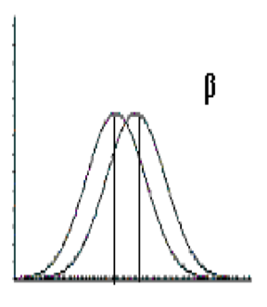
Περιπτώσεις διαφορών δύο κανονικών κατανομών (2 από 3)
(β) Διαφορετικές μέσες τιμές και ίσες διακυμάνσεις

Slide 19
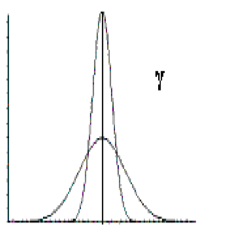
Περιπτώσεις διαφορών δύο κανονικών κατανομών (3 από 3)
Ίσες μέσες τιμές και διαφορετικές διακυμάνσεις

Slide 20
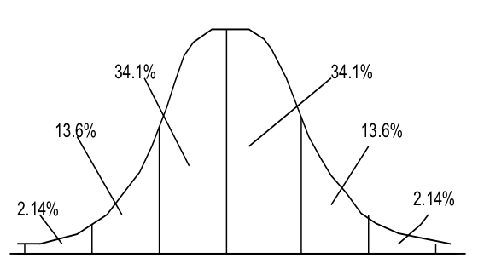
Ιδιότητες της κανονικής κατανομής
(1 από 3)
Το ποσοστό Π(Χ ≤ Χ_{κ}) των τιμών μια μεταβλητής Χ (π.χ. χοληστερόλης) που είναι μικρότερες ή ίσες από μια συγκεκριμένη τιμή Χ_{κ} ισοδυναμεί με το ποσοστό που καταλαμβάνει το εμβαδό που αποκόπτεται στο σύνολο του εμβαδού που σχηματίζεται από την καμπύλη της κατανομής και τον οριζόντιο άξονα των τιμών. Αυτό το ποσοστό μπορεί να υπολογιστεί από το ολοκλήρωμα της συνάρτησης (τύπου) της πυκνότητας πιθανότητας της κανονικής κατανομής και εκφράζει την σχετική αθροιστική συχνότητα της Χ_{κ}.
Χ_{κ}

Slide 21
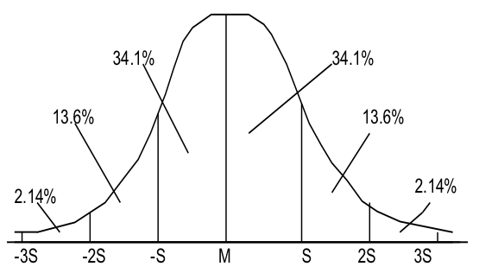
Ιδιότητες της κανονικής κατανομής
(2 από 3)
Σε κάθε μεταβλητή Χ που ακολουθεί την κανονική κατανομή με μέση τιμή μ και τυπική απόκλιση σ [συμβολισμός: Χ ~Ν(μ, σ)] ισχύουν τα παρακάτω σχετικά με το ποσοστό των τιμών που βρίσκονται στα διαστήματα:
Στο διάστημα [μ-σ, μ+σ] το 68% περίπου των τιμών
Στο διάστημα [μ-2σ, μ+2σ] το 95% περίπου των τιμών
Στο διάστημα [μ-3σ, μ+3σ] το 99% περίπου των τιμών

Slide 22
Ιδιότητες της κανονικής κατανομής
(3 από 3)
Λόγω της απόλυτης συμμετρίας της κατανομής γύρω από άξονα κάθετο στο σημείο που βρίσκεται η μέση τιμή, στο διάστημα
[μ-σ, μ]
εύρους μιας τυπικής απόκλισης, βρίσκεται το 68 / 2 = 34% (ακριβέστερα 34,1% ) των τιμών κ.λπ.

Slide 23
Ιδιότητες της κανονικής κατανομής: προβλήματα (1 από 2)
Η κατανομή των βαθμών όπως προκύπτει από τα αποτελέσματα μιας σειράς ετών σε ένα τυποποιημένο τεστ Αγγλικών είναι κανονική με μέση τιμή 50 και τυπική απόκλιση 10.
Αν η πρόθεση μιας καθηγήτριας είναι να τοποθετήσει τους φοιτητές με βαθμό κάτω από 40 σε τάξη αρχαρίων, αυτούς με βαθμούς 40 έως 60 και μεγαλύτερους από 60 σε τάξεις ικανοποιητικού και προχωρημένου επιπέδου αντίστοιχα, πως θα κατατάξει τους 150 νεοεισαχθέντες φοιτητές που έδωσαν το τεστ;
20 30 40 50 60 70 80

Slide 24
Ιδιότητες της κανονικής κατανομής: προβλήματα (2 από 2)
Το 68% των βαθμών βρίσκονται σε απόσταση μέχρι μιας τυπικής απόκλισης από τη μέση τιμή δηλ. στο διάστημα [40 έως 60]. Συνεπώς λόγω συμμετρίας της κ.κ. κάτω από 40 βρίσκεται ½ του ποσοστού τιμών που βρίσκεται έξω από το διάστημα [40 έως 60] δηλ.:
Π(βαθμός ≤ 40)=(100-68)/2=16%.
Ο αριθμός των αρχαρίων θα είναι 150 * 16 / 100 = 24 φοιτητές.
Για τον ίδιο λόγο οι φοιτητές με βαθμό μεγαλύτερο από 60 θα είναι 24 και τέλος στο τμήμα με «ικανοποιητικό» επίπεδο θα παρακολουθήσουν 150 – 24 – 24 = 102 φοιτητές.
Αν οι τιμές που ορίζουν τα τμήματα των φοιτητών ήταν 45 και 65 για παράδειγμα, δεν θα μπορούσα να χρησιμοποιήσω τους κανόνες.

Slide 25
Τυπική κανονική κατανομή (1 από 2)
Επειδή η κανονική κατανομή μπορεί να έχει οποιαδήποτε μέση τιμή και τυπική απόκλιση υπάρχει άπειρος αριθμός τέτοιων κατανομών.
Έτσι για διευκόλυνση στη χρήση της κατανομής, γίνεται μετατροπή της κανονικής κατανομής σε τυπική κανονική κατανομή (καν. κατανομή με μέση τιμή 0 και τ. απόκλιση ίση με 1).
Η μετατροπή γίνεται με τη βοήθεια του μετασχηματισμού:
Z=(X-μ)/σ
Δηλ. Ν(μ, σ)—>Ν(0,1)
Π.χ. Ένας μαθητής με βαθμό 60 θα έχει τυπική τιμή 1 {(60-50)/10 =1} ενώ ο βαθμός 50 δηλ. η μέση τιμή αντιστοιχεί σε τυπική τιμή 0. Ο μαθητής με βαθμό 30 θα έχει τυπική τιμή ίση με -2.

Slide 26
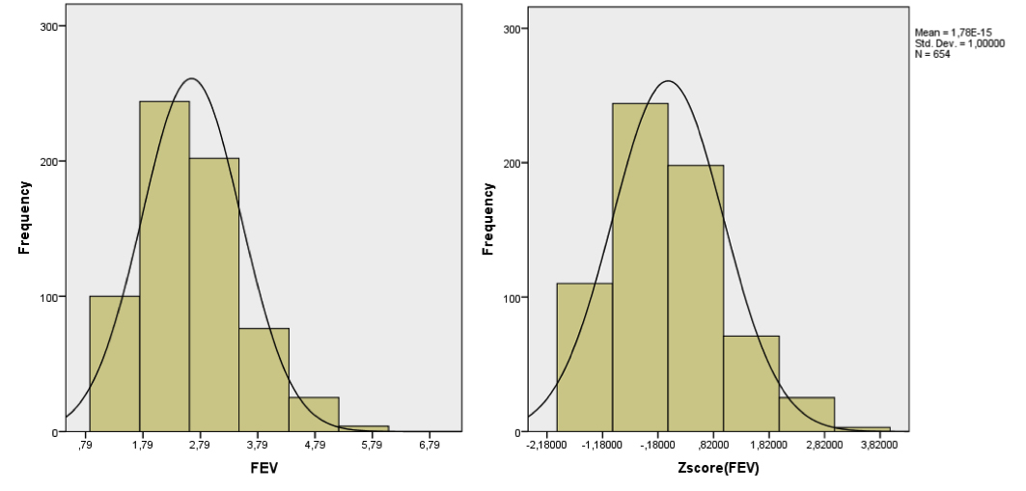
Τυπική κανονική κατανομή (2 από 2)
Κατανομή τιμών και τυπικών τιμών Ζ οποιασδήποτε μεταβλητής Χ
Z=(X-μ)/σ
Όπου μ, σ η μ.τ. και τ.α. της μεταβλητής Χ
Για την Z ισχύει:
έχει την ίδια μορφή κατανομής με την Χ
Μέση τιμή μ=0 και τυπική απόκλιση σ=1
Συνεπώς, για μια τιμή Χ_{κ} μεταβλητής Χ ισχύει
Π(Χ ≤ Χ_{κ}) = Π(Z ≤ Z_{κ}) όπου
Z_{κ}=(X_{κ} - μ)/σ η τιμή της Ζ.

Slide 27
Τυπική κανονική κατανομή: χρήση της σε προβλήματα κανονικής κατανομής (1 από 2)
Συνεπώς για να βρεθεί το ποσοστό Π(Χ ≤ Χ_{κ}) των τιμών μιας μεταβλητής Χ, που ακολουθεί κανονική κατανομή, αρκεί να μετατρέψουμε την Χ_{κ} σε τιμή Z_{κ} της τυπικής κανονικής κατανομής Ζ με τον μετασχηματισμό Z_{κ}=(X_{κ} - μ)/σ και να αναζητήσουμε το Π(Z ≤ Z_{κ}) στον πίνακα της τυπικής κανονικής κατανομής που βρίσκεται σε όλα τα εγχειρίδια Στατιστικής.

Slide 28
Τυπική κανονική κατανομή: χρήση της σε προβλήματα κανονικής κατανομής (2 από 2)
Στο προηγούμενο πρόβλημα που αφορά την κατάταξη των φοιτητών σε τρεις τάξεις αναζητούμε τα Π(Χ ≤45) και Π(Χ >65) που ορίζει το ποσοστό των φοιτητών στην τάξη αρχαρίων με δεδομένο ότι οι βαθμοί ακολουθούν κανονική κατανομή με μ=50 και σ=10.
Για τη την τιμή Χ=45 βρίσκουμε Ζ=(45-50)/10 = -0,5. Από τον πίνακα βρίσκουμε : Π(Z ≤ -0,5) = Π(Ζ>0,5)= 0,3085 ή 30,85%. Δηλ. το τμήμα αρχαρίων θα αποτελέσουν 150·30,85/100 = 46,28 η 46 περίπου φοιτητές.
Για το τμήμα προχωρημένων βρίσκω για Χ=65, Ζ=(65-50)/10 = 1,5 και από τον πίνακα Π(Ζ>1,5)=0,0668 ή 6,68%
Το τμήμα θα αποτελέσουν 150·6,68/100=10,02 ή 10 φοιτητές.

Slide 29
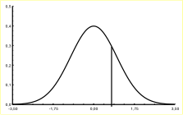
Πίνακας τυπικής κανονικής κατανομής (1 από 3)
Β
Γ
Ζ_{κ}
Β = Π(Z ≤ Z_{κ})
Γ = Π(Z >Z_{κ})

Slide 30
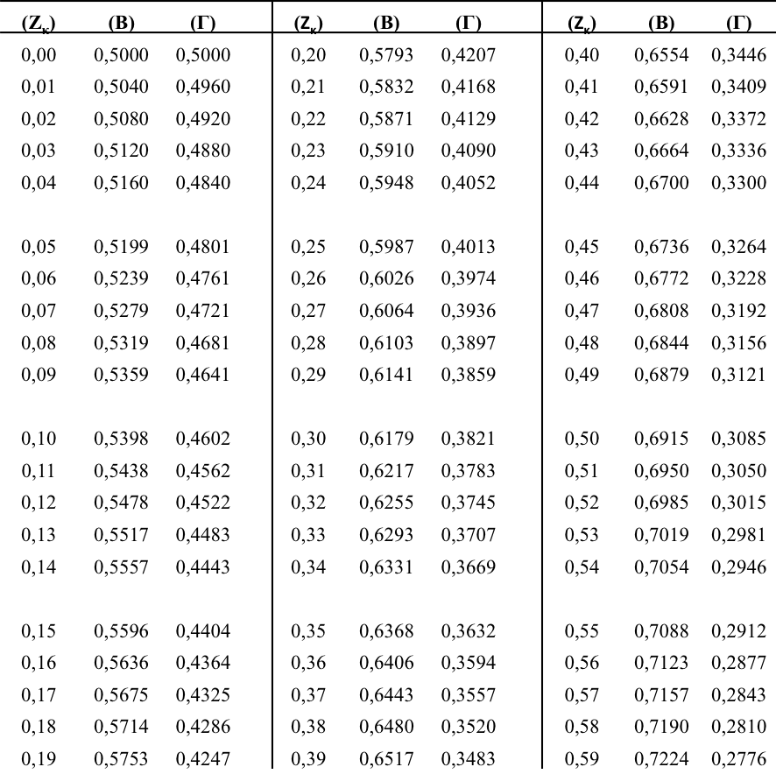
Πίνακας τυπικής κανονικής κατανομής (2 από 3)
Π(Ζ>0,5)

Slide 31
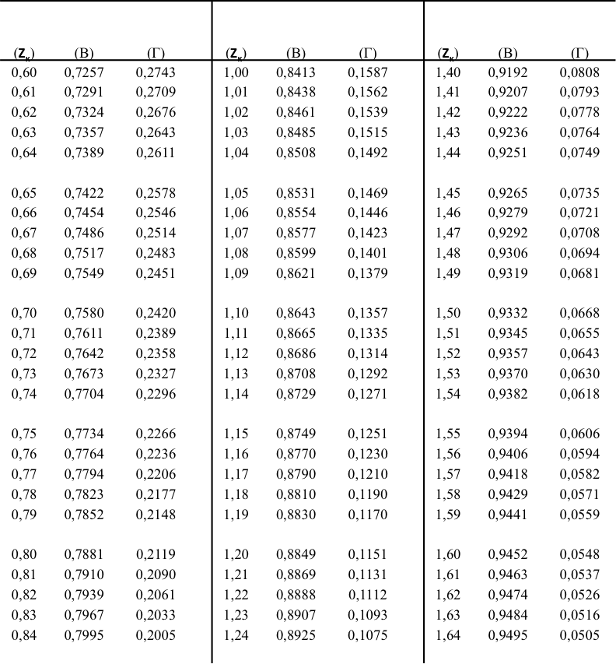
Πίνακας τυπικής κανονικής κατανομής (συνέχεια) (3 από 3)
Π(Ζ>1,5)

Slide 32
Τέλος Ενότητας
Περιγραφική Στατιστική

Slide 33

Χρηματοδότηση
Το παρόν εκπαιδευτικό υλικό έχει αναπτυχθεί στo πλαίσιo του εκπαιδευτικού έργου του διδάσκοντα.
Το έργο «Ανοικτά Ακαδημαϊκά Μαθήματα στο Πανεπιστήμιο Αθηνών» έχει χρηματοδοτήσει μόνο την αναδιαμόρφωση του εκπαιδευτικού υλικού.
Το έργο υλοποιείται στο πλαίσιο του Επιχειρησιακού Προγράμματος «Εκπαίδευση και Δια Βίου Μάθηση» και συγχρηματοδοτείται από την Ευρωπαϊκή Ένωση (Ευρωπαϊκό Κοινωνικό Ταμείο) και από εθνικούς πόρους.

Slide 34
Σημειώματα

Slide 35
Σημείωμα Ιστορικού Εκδόσεων Έργου
Το παρόν έργο αποτελεί την έκδοση 1.0.

Slide 36
Σημείωμα Αναφοράς
Copyright Εθνικόν και Καποδιστριακόν Πανεπιστήμιον Αθηνών 2015, Βασίλης Γιαλαμάς 2015. Βασίλης Γιαλαμάς. «Μεθοδολογία των Επιστημών του Ανθρώπου: Στατιστική. Περιγραφική Στατιστική». Έκδοση: 1.0. Αθήνα 2015. Διαθέσιμο από τη δικτυακή διεύθυνση: http://opencourses.uoa.gr/courses/ECD102/.

Slide 37

Σημείωμα Αδειοδότησης
Το παρόν υλικό διατίθεται με τους όρους της άδειας χρήσης Creative Commons Αναφορά, Μη Εμπορική Χρήση Παρόμοια Διανομή 4.0 [1] ή μεταγενέστερη, Διεθνής Έκδοση. Εξαιρούνται τα αυτοτελή έργα τρίτων π.χ. φωτογραφίες, διαγράμματα κ.λ.π., τα οποία εμπεριέχονται σε αυτό και τα οποία αναφέρονται μαζί με τους όρους χρήσης τους στο «Σημείωμα Χρήσης Έργων Τρίτων».
[1] http://creativecommons.org/licenses/by-nc-sa/4.0/
Ως Μη Εμπορική ορίζεται η χρήση:
που δεν περιλαμβάνει άμεσο ή έμμεσο οικονομικό όφελος από την χρήση του έργου, για το διανομέα του έργου και αδειοδόχο
που δεν περιλαμβάνει οικονομική συναλλαγή ως προϋπόθεση για τη χρήση ή πρόσβαση στο έργο
που δεν προσπορίζει στο διανομέα του έργου και αδειοδόχο έμμεσο οικονομικό όφελος (π.χ. διαφημίσεις) από την προβολή του έργου σε διαδικτυακό τόπο
Ο δικαιούχος μπορεί να παρέχει στον αδειοδόχο ξεχωριστή άδεια να χρησιμοποιεί το έργο για εμπορική χρήση, εφόσον αυτό του ζητηθεί.

Slide 38
Διατήρηση Σημειωμάτων
Οποιαδήποτε αναπαραγωγή ή διασκευή του υλικού θα πρέπει να συμπεριλαμβάνει:
  το Σημείωμα Αναφοράς
  το Σημείωμα Αδειοδότησης
  τη δήλωση Διατήρησης Σημειωμάτων
  το Σημείωμα Χρήσης Έργων Τρίτων (εφόσον υπάρχει)
μαζί με τους συνοδευόμενους υπερσυνδέσμους.

Slide 39
Σημείωμα Χρήσης Έργων Τρίτων (1/5)
Το Έργο αυτό κάνει χρήση των ακόλουθων έργων:
Εικόνες/Σχήματα/Διαγράμματα/Φωτογραφίες
Εικόνα 1, Σελίδες 6, 9 και 12: Εικόνα με ιστόγραμμα συχνοτήτων / Copyrighted
Εικόνα 2, Σελίδες 12-13: Εικόνα ιστογράμματος / Copyrighted
Εικόνα 3, Σελίδες 14 και 16: Εικόνα με ιστόγραμμα των τιμών χοληστερόλης / Copyrighted
Εικόνα 4, Σελίδα 17: Εικόνα με γραφική παράσταση δύο κανονικών κατανομών (διαφορετικές μέσες τιμές και διακυμάνσεις) / Copyright Σ. Πατάκης ΑΕΕΔΕ (Εκδόσεις Πατάκη) και Β. Γιαλαμάς, 2004 / Πηγή: «Στατιστικές Τεχνικές και Εφαρμογές στις Επιστήμες της Αγωγής» Β. Γιαλαμάς, Εκδόσεις Πατάκη

Slide 40
Σημείωμα Χρήσης Έργων Τρίτων (2/5)
Το Έργο αυτό κάνει χρήση των ακόλουθων έργων:
Εικόνες/Σχήματα/Διαγράμματα/Φωτογραφίες
Εικόνα 5, Σελίδα 18: Εικόνα με γραφική παράσταση δύο κανονικών κατανομών (διαφορετικές μέσες τιμές και ίσες διακυμάνσεις) / Copyright Σ. Πατάκης ΑΕΕΔΕ (Εκδόσεις Πατάκη) και Β. Γιαλαμάς, 2004 / Πηγή: «Στατιστικές Τεχνικές και Εφαρμογές στις Επιστήμες της Αγωγής» Β. Γιαλαμάς, Εκδόσεις Πατάκη
Εικόνα 6, Σελίδα 19: Εικόνα με γραφική παράσταση δύο κανονικών κατανομών (ίσες μέσες τιμές και διαφορετικές διακυμάνσεις) / Copyright Σ. Πατάκης ΑΕΕΔΕ (Εκδόσεις Πατάκη) και Β. Γιαλαμάς, 2004 / Πηγή: «Στατιστικές Τεχνικές και Εφαρμογές στις Επιστήμες της Αγωγής» Β. Γιαλαμάς, Εκδόσεις Πατάκη

Slide 41
Σημείωμα Χρήσης Έργων Τρίτων (3/5)
Το Έργο αυτό κάνει χρήση των ακόλουθων έργων:
Εικόνες/Σχήματα/Διαγράμματα/Φωτογραφίες
Εικόνα 7, Σελίδα 20-23: Εικόνα καμπύλης κανονικής κατανομής / Copyright Σ. Πατάκης ΑΕΕΔΕ (Εκδόσεις Πατάκη) και Β. Γιαλαμάς, 2004 / Πηγή: «Στατιστικές Τεχνικές και Εφαρμογές στις Επιστήμες της Αγωγής» Β. Γιαλαμάς, Εκδόσεις Πατάκη
Εικόνα 8, Σελίδα 26: Εικόνα δύο τυπικών κανονικών κατανομών / Copyrighted
Εικόνα 9, Σελίδα 29: Εικόνα με γραφική παράσταση τυπικής κανονικής κατανομής / Copyright Σ. Πατάκης ΑΕΕΔΕ (Εκδόσεις Πατάκη) και Β. Γιαλαμάς, 2004 / Πηγή: «Στατιστικές Τεχνικές και Εφαρμογές στις Επιστήμες της Αγωγής» Β. Γιαλαμάς, Εκδόσεις Πατάκη

Slide 42
Σημείωμα Χρήσης Έργων Τρίτων (4/5)
Το Έργο αυτό κάνει χρήση των ακόλουθων έργων:
Πίνακες
Πίνακας 1, Σελίδα 3: Πίνακας Δεδομένων / Copyrighted
Πίνακας 2, Σελίδα 5: Πίνακας ομαδοποιημένης κατανομής / Copyrighted
Πίνακας 3, Σελίδα 8, 10-11: Πίνακας ομαδοποιημένης κατανομής / Copyrighted
Πίνακας 4, Σελίδα 9 και 12: Πίνακας μέτρων/ Copyrighted
Πίνακας 5, Σελίδα 12: Πίνακας μέτρων μεταβλητότητας / Copyrighted

Slide 43
Σημείωμα Χρήσης Έργων Τρίτων (5/5)
Το Έργο αυτό κάνει χρήση των ακόλουθων έργων:
Πίνακες
Πίνακας 6, Σελίδα 13: Πίνακας φροντίδας μητέρας / Copyrighted
Πίνακας 7, Σελίδα 30-31: Πίνακας τυπικής κανονικής κατανομής / Copyright Σ. Πατάκης ΑΕΕΔΕ (Εκδόσεις Πατάκη) και Β. Γιαλαμάς, 2004 / Πηγή: «Στατιστικές Τεχνικές και Εφαρμογές στις Επιστήμες της Αγωγής» Β. Γιαλαμάς, Εκδόσεις Πατάκη

